Slide 1
МНОГООБРАЗИЕ НАСЕКОМЫХ

Slide 2
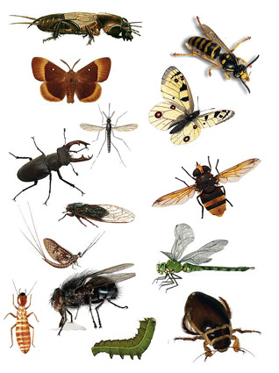

Slide 3
Чешуекры́лые, или ба́бочки
Насчитывается более 158 000 видов. Представители отряда распространены на всех континентах, за исключением Антарктиды.

Slide 4
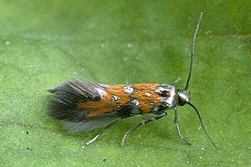
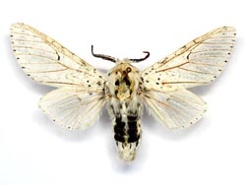
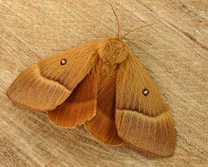
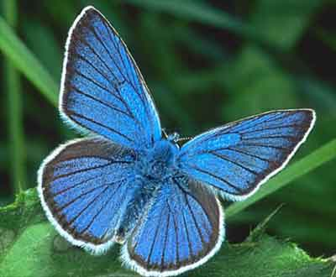
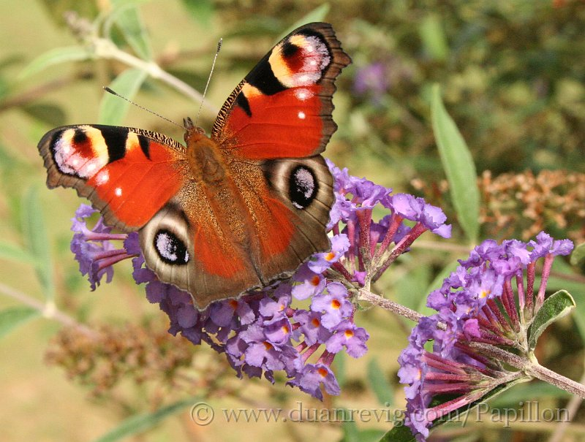
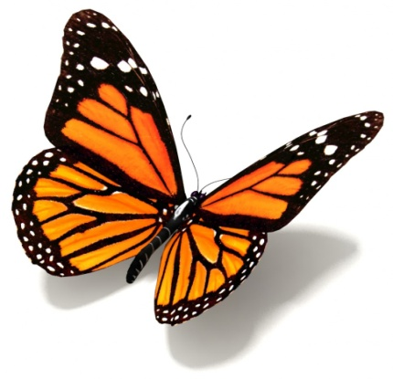
К ОТРЯДУ БАБОЧЕК ОТНОСЯТСЯ:
МОЛИ
ХОХЛАТКИ
КОКОНОПРЯДЫ
И «БАБОЧКИ»

Slide 5
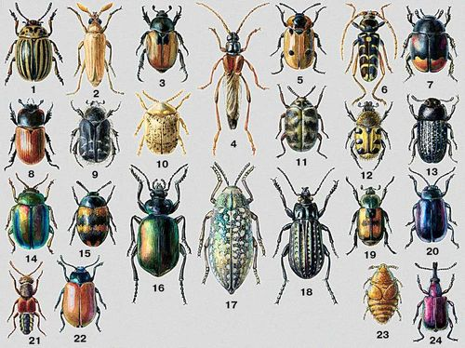
По числу видов ЖУКИ — самый многочисленный отряд насекомых. Известно около 25 000 видов Жуков.

Slide 6
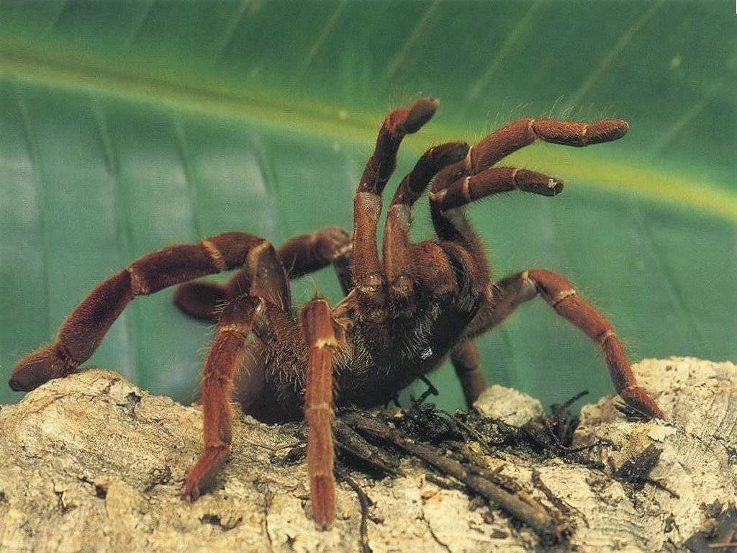
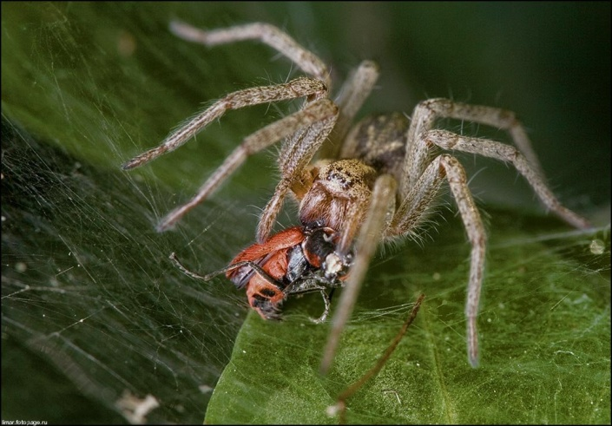
Пауки обитают по всему земному шару, но в тёплых краях насчитывается больше всего видов. Почти все пауки — наземные животные. Исключение составляет водяной паук, который живёт в воде. Ряд видов пауков охотятся на поверхности воды. Часть пауков строит гнёзда, убежища и норы, другие же не имеют постоянного места обитания. В большинстве своём пауки являются ночными животными.

Slide 7
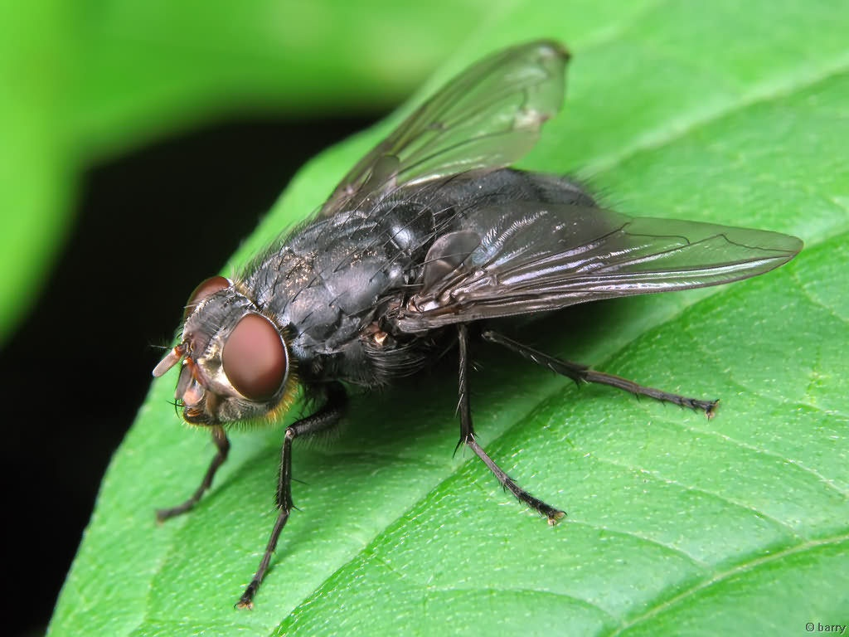
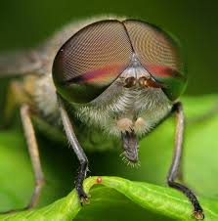
Мухи- настоящие мухи, чтобы выжить, полагаются в большой степени на зрение. Поэтому имеют сложные глаза, составленные из тысяч индивидуальных линз и очень чувствительных к движению.

Slide 8
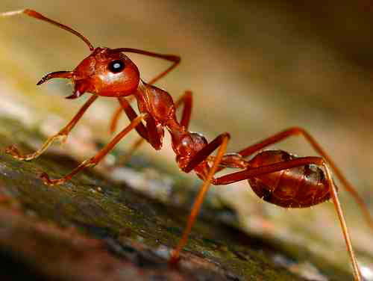
Муравьи — наиболее развитое семейство насекомых. Их семьи - группы с разделением труда. Некоторые виды муравьёв обладают развитым «языком» и способны передавать сложную информацию.

Slide 9
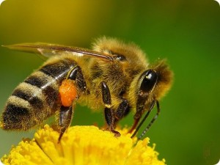
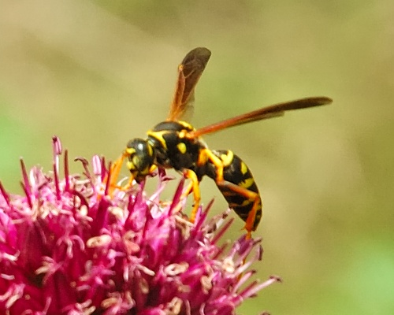
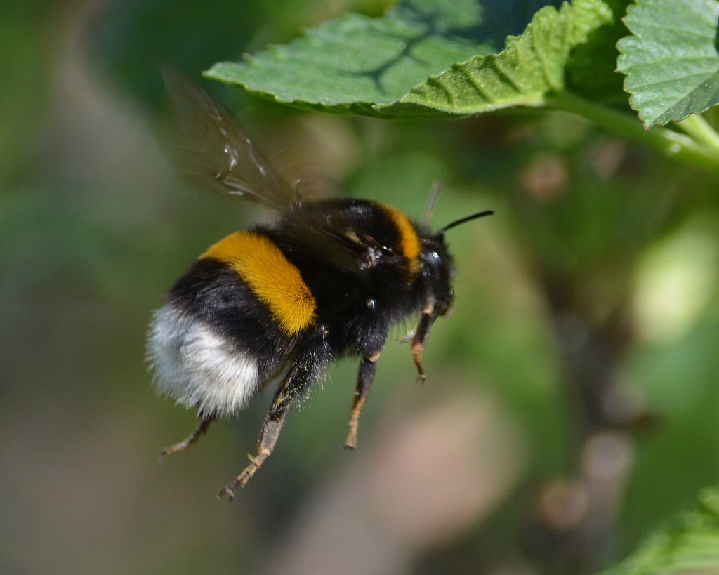
Перепончатокрылые
пчела
оса
шмель

Slide 10
Роль и значение насекомых в природе огромны. Число видов насекомых намного превосходит число видов любой другой группы животных, по приблизительным подсчетам, на нашей планете одновременно обитает минимум 108 млрд. насекомых. Но,нужно помнить, что их надо беречь и охранять.

